Slide 1









대한민국 미래 먹거리산업과의 만남!
2024 경기
반도체 분야
채용박람회
일 시
2024.10.31.(목) 10:00~17:00
장 소
가천대학교 비전타워 B1 체육관
사이트
중소벤처기업진흥공단
기업인력애로센터 일자리매칭플랫폼 내
경기 반도체 분야 전용채용관
(job.kosmes.or.kr 내 경기 반도체 분야 전용채용관)
행사 참가 신청 기업 안내문
주최·주관
행사 문의
2024 경기 반도체 분야 채용박람회 운영사무국
02-548-8219
fairinsa1@naver.com

Slide 2


2024 경기 반도체 분야 채용박람회
행사 개요
▪ 행 사 명 : 2024 경기 반도체 분야 채용박람회
▪ 일 시 : 현장 채용박람회 – 2024.10.31.(목) 10:00~17:00
사후 온라인 전용 채용관 운영 : 2024.11.04.(월)~12.30.(월)
▪ 장 소 : 가천대학교 비전타워 B1 체육관
▪ 사 이 트 : 중소벤처기업진흥공단 기업인력애로센터 일자리매칭플랫폼 내
경기 반도체 분야 전용채용관 (job.kosmes.or.kr 방문 후 전용채용관)
▪ 행사구성 : 참가기업과의 현장면접, 취업서류 컨설팅, 면접 컨설팅 등 부대행사
▪ 참가대상 : 현장참가 44개사 (일부 기업 온라인 전용채용관 12.30.까지 노출)
▪ 주최·주관 : 경기지방중소벤처기업청, 가천대학교 반도체부트캠프사업단,
화성산업진흥원, 용인산업진흥원, 고용노동부 경기도용노동지청
▪ 문 의 : 2024 경기 반도체 분야 채용박람회 운영사무국
전화 : 02-548-8219 ｜ 이메일 : fairinsa1@naver.com
행사 진행
1
44개 현장참가기업 모집 및 등록
현장 참가기업 확정 및 등록 작업
- 중소벤처기업진흥공단 기업인력애로센터
일자리매칭플랫폼 회원 가입 후 공고 등록
- 기업별 회원 가입 및 등록 별도 안내
9월 23일(월)~10월 10일(목)
2
사이트 미등록 참가 기업 노출
현장박람회 참가 기업 중 기업인력애로센터
일자리매칭플랫폼 미등록 기업
첨부 엑셀파일의 양식에 따라 기업정보,
공고 내용 작성 후 회신, 별도 노출 실시
9월 23일(월)~10월 10일(목)
3
참가기업 최종 안내 및 행사 홍보
현장박람회 참가 44개 기업과 지역 내
반도체 산업 관련 특성화고, 대학(학과)
최종 참가기업 정보 안내 및 홍보
(44개 참가 기업 행사 참가 지원)
4
10월 14일(월)~10월 29일(화)
현장 채용박람회 진행
현장박람회 참가 44개 기업과 반도체 산업
분야 특성화고, 대학생, 졸업 생 등 다양한
학생의 면접 진행 및 취업 부대행사 진행
※ 행사 당일 현장 면접 참가도 가능
10월 31일(목) ｜가천대학교비전타워 B1 체육관
5
사후 온라인 전용 채용관 진행
중소벤처기업진흥공단 기업인력애로센터
일자리매칭플랫폼 구인 공고 등록 기업 중
미채용 기업 대상 온라인 전용 채용관
행사 후 지속 운영
2024.11.04.(월)~12.30.(월)｜job.kosmes.or.kr

Slide 3
2024 경기 반도체 분야 채용박람회
행사 진행 세부 안내
행사 참가신청 44개 업체 사전 정보 접수
비고
· 업체명, 사업자등록번호, 대표자명, 인사담당자 기본정보 등
· 사전 접수된 인사담당자 기본정보로 행사 참가 개별 안내
운영사무국
개별 안내
중진공 기업인력애로센터 일자리매칭플랫폼
기업회원 가입 후 구인공고 등록 권장!
중소벤처기업진흥공단 기업인력애로센터 일자리매칭플랫폼
회원 가입 후 구인 내용 등록
중소벤처기업진흥공단 기업인력애로센터 일자리매칭플랫폼
사이트 미등록 참가기업
중진공 일자리매칭
플랫폼
가급적 가입 후 공고 등록
권장 (사후
지속 노출)
· 업체별 자체 회원 가입/등록
· 사이트 내 작성한 구인 내용
자동 전용채용관 등록
(8~11p 참조)
· 별첨의 참가신청서(엑셀파일)
작성 후 운영사무국 회신
· 전용채용관 등록 권장
일자리매칭플랫폼
회원 가입 후 구인 내용 등록
완료 운영사무국 통보
현장 참가기업 전체
기업정보/구인정보
노출 및 안내
중진공
일자리매칭
플랫폼 미등록
기업 포함
전체 참가기업
노출 및 홍보
· 구인 내용 등록 사무국 통보
· 운영사무국 별도 참가 안내
· 구인 내용 학생 대상 홍보
· 별도 페이지를 통한 노출
현장 박람회 행사 진행(10월 31일(목)｜가천대학교)
지원사항
본 파일
00이지 참조
· 현장 채용박람회 참가 및 현장 면접 진행
사후 온라인 전용채용관 지속 운영 (~12월 30일)
현장 행사 후 설문조사 및
향후 최종 채용조사 실시
· 채용박람회 참가 기업 중 미채용기업 사후 온라인 중진공
전용채용관 지속 노출(~12월) ※사이트 내 구인등록한 기업

Slide 4
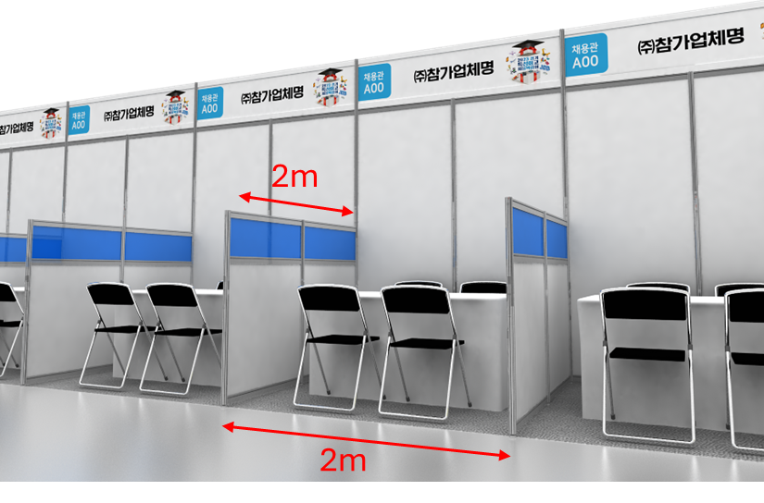
2024 경기 반도체 분야 채용박람회
현장 채용박람회 진행 안내
1. 부스 및 기자재
· 2mX2m 규모 부스
· 업체명이 들어간
부스 간판
· 1.5m X 0.73m
테이블 (높이 0.75m)
1개
· 접의자 3개
· 2m X 2m 면적의
바닥 파이텍스
행사장이 대학 체육관인 관계로 전기 및 인터넷은 제공되지 않습니다!
- 단 회사 홍보나 제품 서비스, 면접 진행 등을 위해 전기가 반드시 필요한 경우는 개별
운영사무국으로 문의 연락 부탁드립니다.
- 인사담당자 개인 사용의 노트북이나 핸드폰은 사전 충전을 충분히 하시고 행사장에
방문 부탁드립니다.
- 인터넷은 지원이 일체 불가합니다. (개별 핸드폰 등을 통한 테더링, 핫스팟 사용)
2. 주차
· 모든 참가기업의 행사 차량은 무료 주차가 가능합니다.
· 행사 당일 안내대에서 퇴장 시 주차권을 나누어 드립니다.
※반드시 가천대학교 내부 주차, 주차 안내는 본 파일 6페이지 상세 참조
3. 점심 및 음료
· 모든 참가기업의 인사담당자 전원 점심 및 음료 쿠폰을 나누어 드립니다.
· 점심 : 행사장인 체육관 맞은편 건물 구내식당 식권 제공 (11:30~13:30 이용)
· 음료 : 체육관 맞은편 건물 ‘파스쿠치’ 카페의 5,000원 음료 쿠폰 제공
※ 추가 금액 지불로 다양한 다른 메뉴 구매 가능
· 구내식당 및 파스쿠치의 상세 위치는 본 파일 7페이지 상세 참조
4. 기타 지원 사항
· 참가자 명찰 및 문구류, 면접일지 및 행사 설문지 등 제공

Slide 5
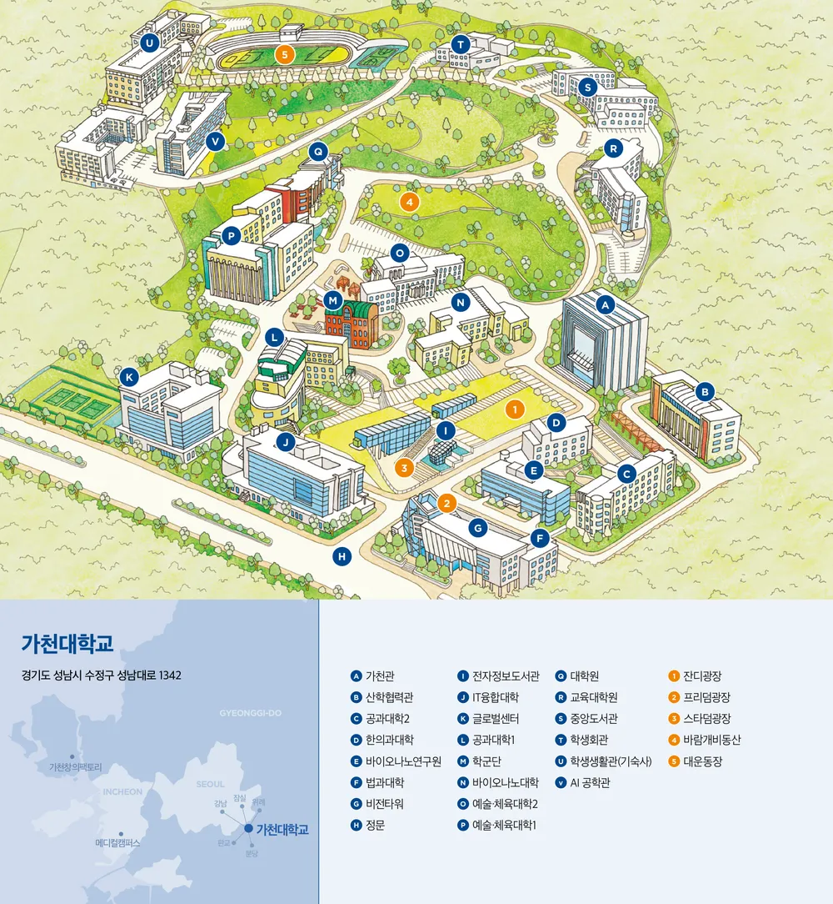
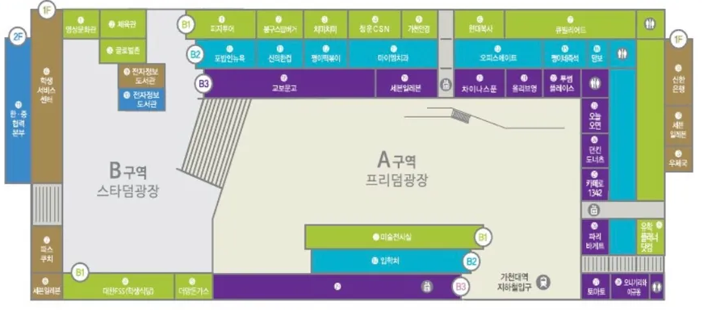
2024 경기 반도체 분야 채용박람회
행사장 오시는 길
· 주소 : 가천대학교 글로벌캠퍼스
경기도 성남시 수정구 성남대로 1342 (복정동)
비전타워 B구역 스타덤 광장 인근 체육관
행사장③번
비전타워 B구역
스타덤광장 B1 체육관
정문
· 자세한 행사장 방문 방법은 가천대학교 홈페이지 메뉴 내
대학소개 → 캠퍼스 안내 → 오시는길 참고 (하단 링크)
https://www.gachon.ac.kr/kor/1466/subview.do

Slide 6
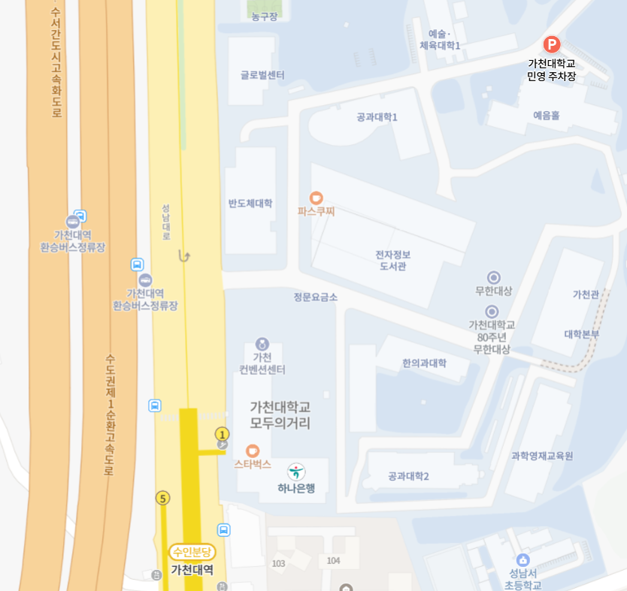
2024 경기 반도체 분야 채용박람회
주차 상세 안내
주차장
행사장
비전타워 B구역
스타덤광장 부근 체육관
정문
행사장 인근 주차장
지상 주차
지상 주차
지하 주차
· 모든 참가기업의 행사 차량은 무료 주차가 가능합니다.
· 행사 당일 안내대에서 퇴장 시(17시) 주차권을 나누어 드립니다.
· 반드시 가천대학교 내부 주차장 주차 차량만 지원됩니다.
· 위 약도의 정문을 통과해 차량진입 하시면 됩니다.

Slide 7
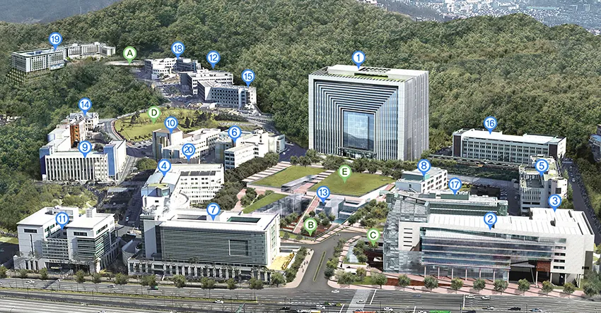
2024 경기 반도체 분야 채용박람회
점심 식당/카페 안내
행사장
비전타워 B구역
스타덤광장 B1 체육관
점심식당
(구내식당)
체육관과 같은 층
파스쿠치
(음료 쿠폰)
계단이용 체육관 한층 위
흡연구역
흡연구역
IT대학 건물 외부
행사장
비전타워 B구역
스타덤광장 B1 체육관
정문

Slide 8
2024 경기 반도체 분야 채용박람회
중소벤처기업진흥공단 기업인력애로센터 구인 등록 안내
기업인력애로센터란?
▪ 중소기업을 가장 잘 아는 중소벤처기업부와 중소벤처기업진흥공단이 운영하는
중소기업 맞춤형 인력매칭 One-Stop 지원센터
지원내용
▪ 중소기업 주요 서비스
구분 | 내용
구인상담 | ▪채용조건, 구인공고 작성 상담
구인공고 게시 | ▪중소기업 전용 취업지원사이트(https://job.kosmes.or.kr) 게시 ▪우수기업 등 특화형 전용 채용관 운영
인재추천 및 매칭 | ▪기업별 맞춤인재 검색 및 추천 ▪서류 및 면접 매칭 지원
정책연계 | ▪취업연계 후, 공제사업·연수 등 중소기업 지원정책 연계
기업인력애로센터 구인-구직 매칭 프로세스
구인기업 등록 절차
[회원가입]
* 기업인력애로센터 일자리매칭플랫폼홈페이지(https://job.kosmes.or.kr)
일자리매칭
플랫폼* 접속
기업회원 가입
담당자 본인인증 및 개인정보 이용동의
기업정보 입력
[구인등록]
※ 공고등록 외에도 [인재검색] 탭을 통해 구직중인 인재 검색 및 추천인재 조회 가능
일자리매칭
플랫폼 로그인
공고 관리
새공고 작성하기
공고 등록

Slide 9
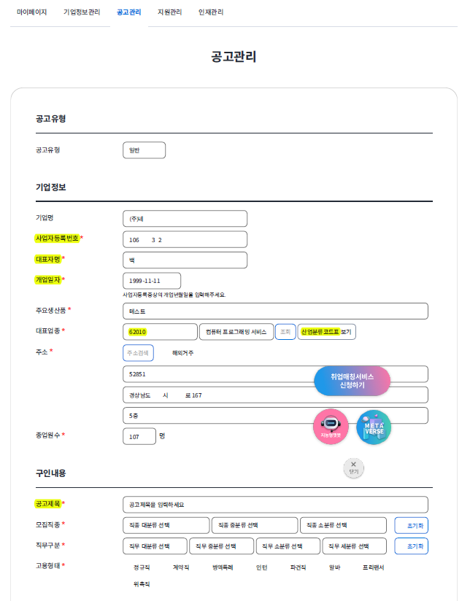
2024 경기 반도체 분야 채용박람회
기업인력애로센터 일자리매칭플랫폼 구인기업 공고 등록
기업회원 로그인 후 공고관리 → 새공고 작성하기

Slide 10
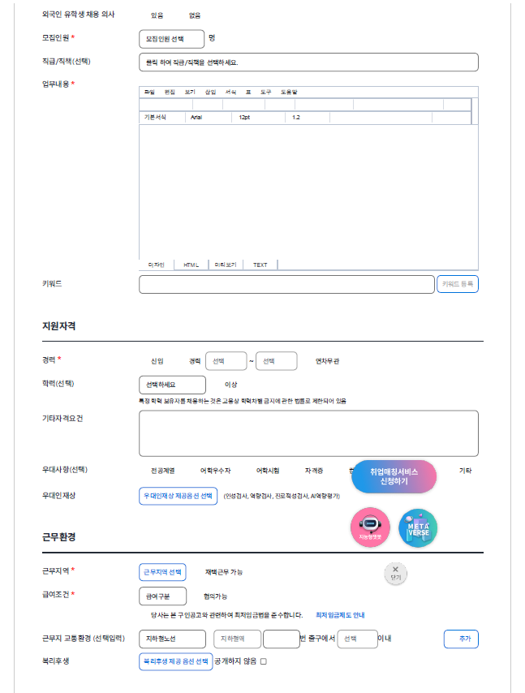
2024 경기 반도체 분야 채용박람회
기업인력애로센터 일자리매칭플랫폼 구인기업 공고 등록

Slide 11
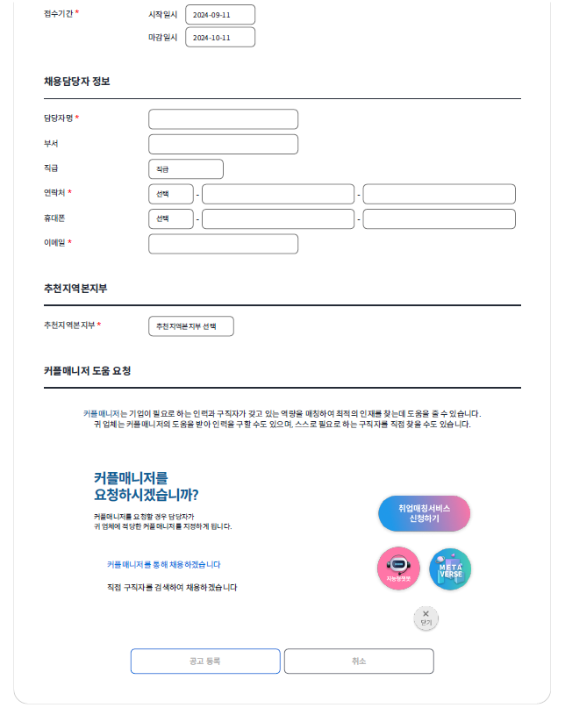
2024 경기 반도체 분야 채용박람회
기업인력애로센터 일자리매칭플랫폼 구인기업 공고 등록

Slide 12
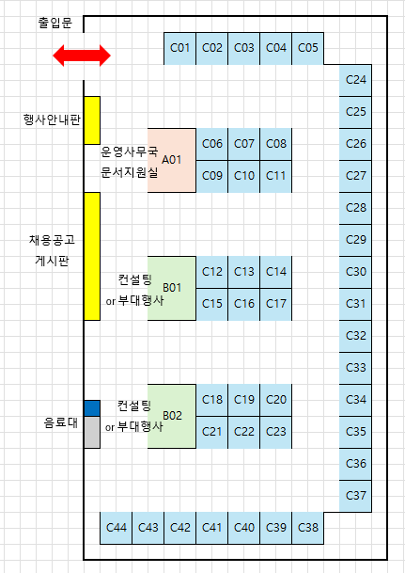
2024 경기 반도체 분야 채용박람회
행사장 배치도
가천대학교 비전타워 B1 체육관 (배치는 변경될 수 있습니다,)
※ 참가기업 최종 배치는 별도로 안내드릴 예정입니다.

Slide 13
2024 경기 반도체 분야 채용박람회
기업인력애로센터 일자리매칭플랫폼 미사용 기업
참가 신청서 작성
▪ 별첨 엑셀파일 “2024 경기 반도체 분야 채용박람회-참가신청서”
파일 작성 후 운영사무국 회신
(기업인력애로센터 일자리매칭플랫폼 구인 등록 기업은 작성 불필요)
▪ 별첨 엑셀 파일 내 작성 예시 및 작성 방법 참조
▪ 작성 후 회신 마감 : 2024년 10월 8일(화) 18시 까지
▪ 회신처 : 2024 경기 반도체 분야 채용박람회 운영사무국
전화 : 02-548-8219 ｜ 이메일 : fairinsa1@naver.com
※ 회신 후 반드시 회신 확인 전화 부탁드립니다. (02-548-8219)
별첨 파일
▪ “2024 경기 반도체 분야 채용박람회-참가신청서” 엑셀 파일
▪ “2024 경기 반도체 분야 채용박람회-행사 포스터” 이미지 파일
▪ “2024 경기 반도체 분야 채용박람회-구인기업 참가 요청의 건 공문”
- 공문 발송처 : 경기지방중소벤처기업청
주최·주관
행사 문의
2024 경기 반도체 분야 채용박람회 운영사무국
02-548-8219
fairinsa1@naver.com

